Slide 1
ỦY BAN NHÂN DÂN QUẬN 3
PHÒNG GIÁO DỤC VÀ ĐÀO TẠO

Slide 2
ỦY BAN NHÂN DÂN QUẬN 3 TRƯỜNG TIỂU HỌC NGUYỄN THI
MÔN TIẾNG VIỆT
Tập thể giáo viên Khối 2 thực hiện
Quận 3, ngày 08 tháng 11 năm 2021

Slide 3
Thứ Hai ngày 08 tháng 11 năm 2021

Slide 4
Nói tên một vài điều em biết về ông bà hoặc người thân của em theo gợi ý:
Tên, tuổi
nghề nghiệp
Sở thích

Slide 5
Thứ Hai ngày 08 tháng 11 năm 2021

Slide 6
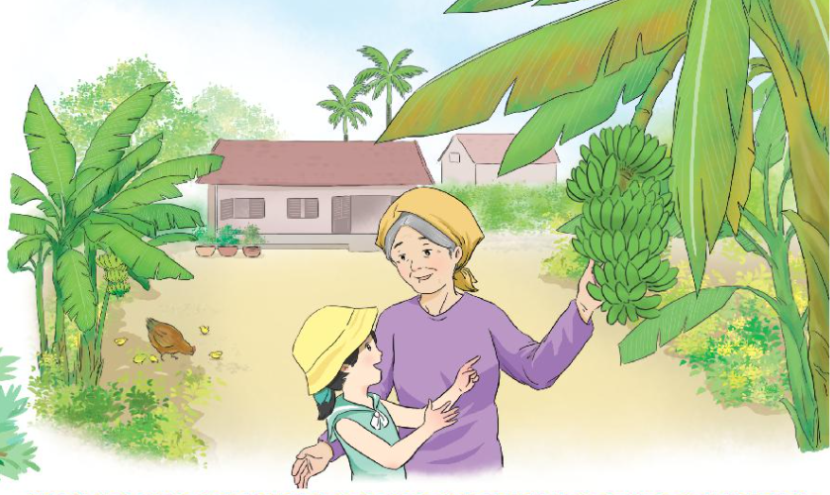
Bà nội, bà ngoại
Bài đọc nói về ai?

Slide 7
01

Slide 8
Đọc mẫu
MẮT DÕI
TAY
DÒ
TAI NGHE

Slide 9
Luyện đọc nối tiếp câu
Bà ngoại bên quê mẹ
Bà nội bên quê cha.
Cháu yêu cha, yêu mẹ
Và thương cả hai bà.
Bà ngoại chăm làm vườn
Vườn bà bao nhiêu chuối
Yêu cháu, bà trồng na
Chẳng nghĩ mình cao tuổi.
Tết cháu về quê nội
Biết là bà ngoại mong
Theo mẹ sang bên ngoại
Lại thương bà nội trông.
Hai bà hai nguồn sông
Cho phù sa đời cháu
Hai miền quê yêu dấu
Cháu nhớ về thiết tha.
Nguyễn Hoàng Sơn

Slide 10
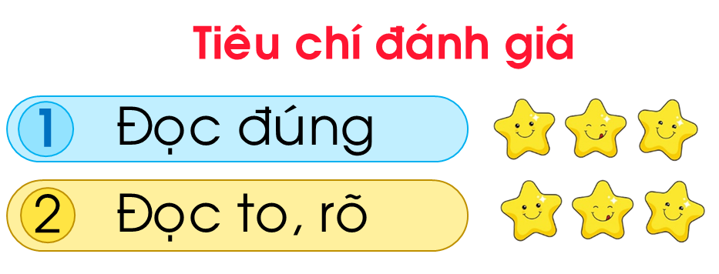
Luyện đọc nối tiếp theo khổ
1
Bà ngoại bên quê mẹ
Bà nội bên quê cha.
Cháu yêu cha, yêu mẹ
Và thương cả hai bà.
Bà ngoại chăm làm vườn
Vườn bà bao nhiêu chuối
Yêu cháu, bà trồng na
Chẳng nghĩ mình cao tuổi.
3
Tết cháu về quê nội
Biết là bà ngoại mong
Theo mẹ sang bên ngoại
Lại thương bà nội trông.
Hai bà hai nguồn sông
Cho phù sa đời cháu
Hai miền quê yêu dấu
Cháu nhớ về thiết tha.
Nguyễn Hoàng Sơn
2
4

Slide 11
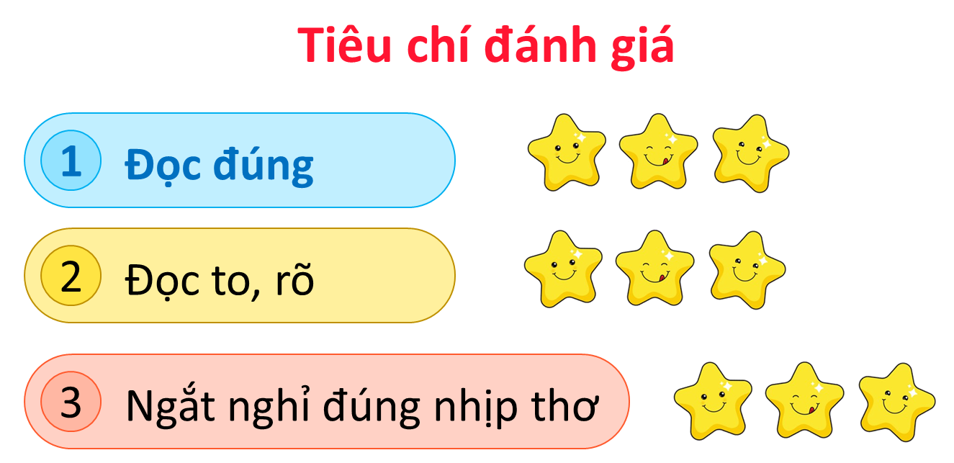
Luyện đọc nhóm
Yêu cầu
Phân công đọc theo đoạn
Tất cả thành viên đều đọc
Giải nghĩa từ cùng nhau

Slide 12
Luyện đọc trước lớp
Tiêu chí đánh giá
1
Đọc đúng
2
Đọc to, rõ
3
Ngắt nghỉ đúng nhịp thơ

Slide 13
02

Slide 14
Giải nghĩa từ
Trong bài “Bà nội, bà ngoại” có
từ nào em chưa hiểu nghĩa?

Slide 15
Giải nghĩa từ
nguồn sông
nơi bắt đầu của dòng sông
đất, cát mịn và có nhiều chất dinh dưỡng được cuốn trôi theo dòng nước hoặc lắng đọng lại ở bờ sông, bãi bồi
phù sa

Slide 16
Cùng tìm hiểu
Tìm từ ngữ chỉ tình cảm của bạn nhỏ với bà nội và bà ngoại.
Những chi tiết nào cho thấy hai bà rất yêu bạn nhỏ?

Slide 17
Cùng tìm hiểu
Bà ngoại bên quê mẹ
Bà nội bên quê cha.
Cháu yêu cha, yêu mẹ
Và thương cả hai bà.
Bà ngoại chăm làm vườn
Vườn bà bao nhiêu chuối
Yêu cháu, bà trồng na
Chẳng nghĩ mình cao tuổi.
Tết cháu về quê nội
Biết là bà ngoại mong
Theo mẹ sang bên ngoại
Lại thương bà nội trông.
Hai bà hai nguồn sông
Cho phù sa đời cháu
Hai miền quê yêu dấu
Cháu nhớ về thiết tha.
Nguyễn Hoàng Sơn
Tìm từ ngữ chỉ tình cảm của bạn nhỏ với bà nội và bà ngoại.

Slide 18
Cùng tìm hiểu
Tìm từ ngữ chỉ tình cảm của bạn nhỏ với bà nội và bà ngoại.
Từ ngữ chỉ tình cảm của bạn nhỏ với bà nội, bà ngoại: thương, nhớ, thiết tha.

Slide 19
Cùng tìm hiểu
Bà ngoại bên quê mẹ
Bà nội bên quê cha.
Cháu yêu cha, yêu mẹ
Và thương cả hai bà.
Bà ngoại chăm làm vườn
Vườn bà bao nhiêu chuối
Yêu cháu, bà trồng na
Chẳng nghĩ mình cao tuổi.
Tết cháu về quê nội
Biết là bà ngoại mong
Theo mẹ sang bên ngoại
Lại thương bà nội trông.
Hai bà hai nguồn sông
Cho phù sa đời cháu
Hai miền quê yêu dấu
Cháu nhớ về thiết tha.
Nguyễn Hoàng Sơn
Những chi tiết nào cho thấy hai bà rất yêu bạn nhỏ?

Slide 20
Cùng tìm hiểu
Những chi tiết nào cho thấy hai bà rất yêu bạn nhỏ?
Những chi tiết cho thấy hai bà rất yêu bạn nhỏ:
Yêu cháu, bà trồng chuối, trồng na.
Bà ngoại mong, bà nội trông.

Slide 21
Cùng tìm hiểu
3. Bài thơ nói về điều gì?
Tình cảm của bạn nhỏ với vườn cây nhà bà.
Tình cảm của bạn nhỏ với bà nội, bà ngoại.
Tình cảm của bạn nhỏ với dòng sông quê.

Slide 22
Nội dung chính của bài thơ là gì?
Bài thơ thể hiện:
Tình cảm yêu thương, quý mến của bạn nhỏ đối với bà nội, bà ngoại.
Tình cảm của bà nội, bà ngoại đối với bạn nhỏ.

Slide 23
Liên hệ bản thân
Em sẽ làm gì để thể hiện
tình yêu thương đối với ông bà?
Em yêu quý, kính trọng, biết ơn ông bà.

Slide 24
03

Slide 25
Nội dung chính của bài thơ là gì?
Bài thơ thể hiện:
Tình cảm yêu thương, quý mến của bạn nhỏ đối với bà nội, bà ngoại.
Tình cảm của bà nội, bà ngoại đối với bạn nhỏ.

Slide 26
Em sẽ đọc bài thơ với giọng đọc như thế nào?

Slide 27
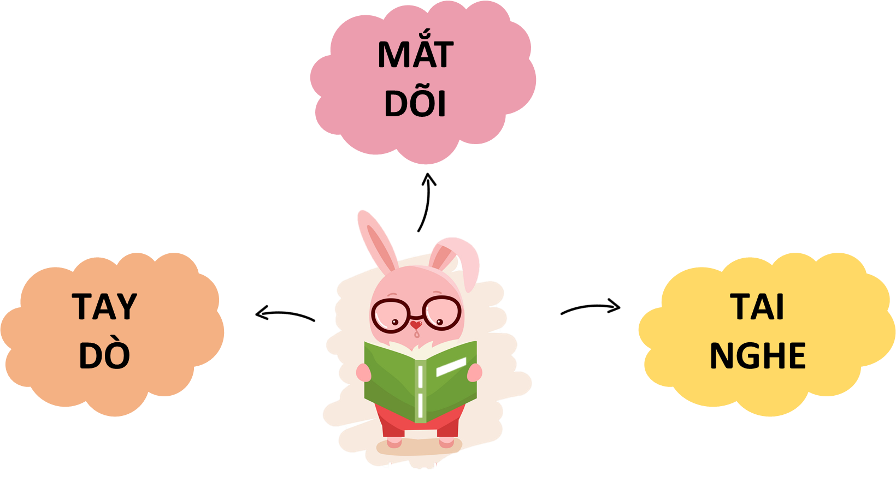
Đoạn luyện đọc lại
Bà ngoại bên quê mẹ
Bà nội bên quê cha.
Cháu yêu cha, yêu mẹ
Và thương cả hai bà.
Bà ngoại chăm làm vườn
Vườn bà bao nhiêu chuối
Yêu cháu, bà trồng na
Chẳng nghĩ mình cao tuổi.

Slide 28
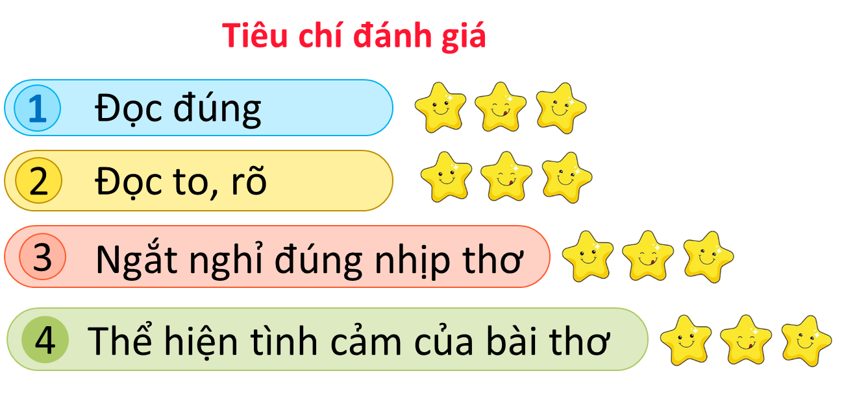
Luyện đọc trong nhóm
Bà ngoại bên quê mẹ
Bà nội bên quê cha.
Cháu yêu cha, yêu mẹ
Và thương cả hai bà.
Bà ngoại chăm làm vườn
Vườn bà bao nhiêu chuối
Yêu cháu, bà trồng na
Chẳng nghĩ mình cao tuổi.
Notes:
Hướng dẫn đọc thuộc long khổ 1

Slide 29
Bà ngoại bên quê mẹ
Bà nội bên quê cha.
Cháu yêu cha, yêu mẹ
Và thương cả hai bà.
Notes:
Chỉ cần click chuột

Slide 30
Em hãy chọn và học thuộc 2
khổ thơ yêu thích

Slide 31
03

Slide 32
Hoa yêu thương
Kể những việc làm thể hiện sự quan tâm, chăm sóc
của
người thân
với em
của
em với
người thân

Slide 33
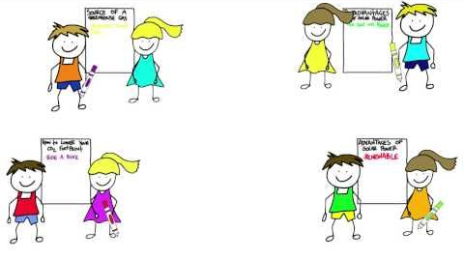
Di chuyển trật tự để tham quan vườn hoa của các nhóm.
Tham
quan
Nhận
xét
- Điều em biết thêm từ nhóm bạn.
- Điều em thắc mắc.

Slide 34
Cây yêu thương của
người thân với em.
Cây yêu thương của
em với người thân.

Slide 35
Em hãy chọn biểu tượng thể hiện mức độ yêu thích bài học của em:
Rất hài lòng
Hài lòng
Chưa hài lòng
Notes:
Đố em
GV hô: Đố em đố em
HS trả lời: đố gì? Đố gì
GV hô: Gộp 10 và mấy được 16: tương tự cho các số còn lại

Slide 36
ỦY BAN NHÂN DÂN QUẬN 3 TRƯỜNG TIỂU HỌC NGUYỄN THI
XIN CHÂN THÀNH CÁM ƠN
Tập thể giáo viên Khối 2 thực hiện
Trang website của trường Nguyễn Thi https://thnguyenthiq3.hcm.edu.vn

